Slide 1
第十四届全国大学生数字媒体科技作品及创意竞赛 · 指定命题「科技+创意，讲好中国故事」
日
字·生
月
山
汉字五体演变的粒子交互体验 · 数字体验课件
水
适用：语文 / 文化 / 国际中文教育课堂（HSK 3 级及以上）· 40–45 分钟
作品编号 316056 ｜ 作者：牛景飞（北京语言大学）｜ 个人参赛 · 2026
人
Notes:
开场白：三千年前的『日』是什么样子？这堂课我们不用课本插图，而是亲手把汉字的三千年『推』一遍。作品是纯前端交互网页，双击即用、完全离线。

Slide 2
课件说明
一堂可以「动手」的汉字课
01 · 适用对象
中学语文与文化课
高校通识 / 美育课
国际中文教育课堂（HSK 3+）
02 · 建议课时
共 40–45 分钟
导入 5′ · 探究 10′
实践 15′ · 检测 10′ · 总结 5′
03 · 使用方式
双击「字生-单文件版.html」
完全离线 · 无需安装
电脑 / 平板 / 手机均可
教学目标 知识：汉字的五体演变与『六书』造字智慧 能力：动手构字、书写与观察分析 价值：感受汉字之美，建立文化认同
教学流程 导入（观演变）→ 探究（一字千年）→ 实践（构字 / 写字）→ 检测（认字闯关）→ 总结（字量讨论），全部环节由同一件交互作品串联。
《字·生》· 作品编号 316056 · 牛景飞（北京语言大学）
02 / 15
Notes:
说明课件的双身份：既是可上手的课堂教学工具，也是作品的完整展示。所有环节都在同一个网页里完成，不需要来回切换软件。可按课时拆分：只做导入+探究约 15 分钟；实践环节可单独成课。

Slide 3
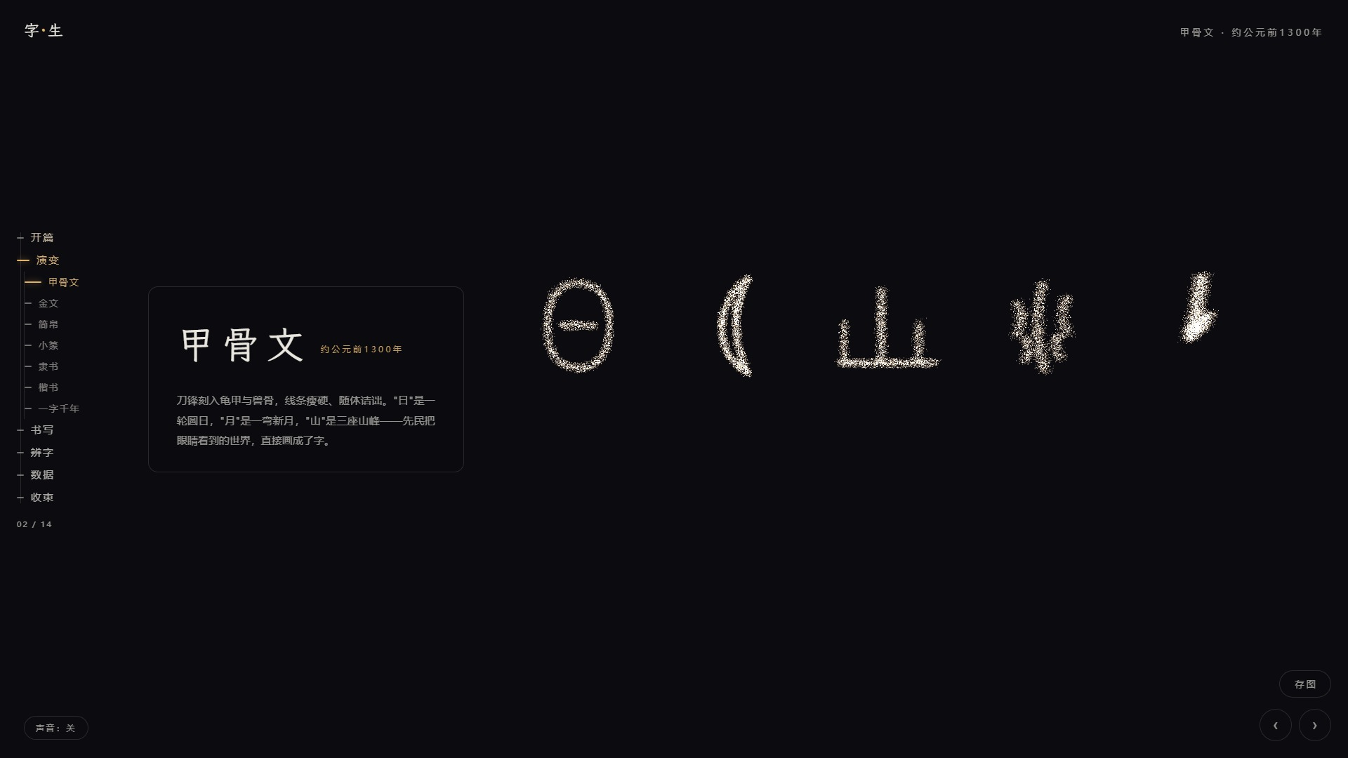
环节一 · 导入（约 5 分钟）
「日」在三千年前，长什么样？
• 滚轮逐幕观演：甲骨 → 金文 → 简帛 → 小篆 → 隶书 → 楷书
• 观察提问：哪一幕的变化最大？为什么？
• 点画面中的大字：看它的结构与本义释读
《字·生》· 作品编号 316056 · 牛景飞（北京语言大学）
03 / 15
Notes:
先让画面自己说话：不要急着讲解，让学生连续观演两轮，再抛出问题。提示留意两处转折：金文到简帛的『隶变』苗头、小篆到隶书的彻底转向。点字弹出释读卡可用于随机抽问。

Slide 4
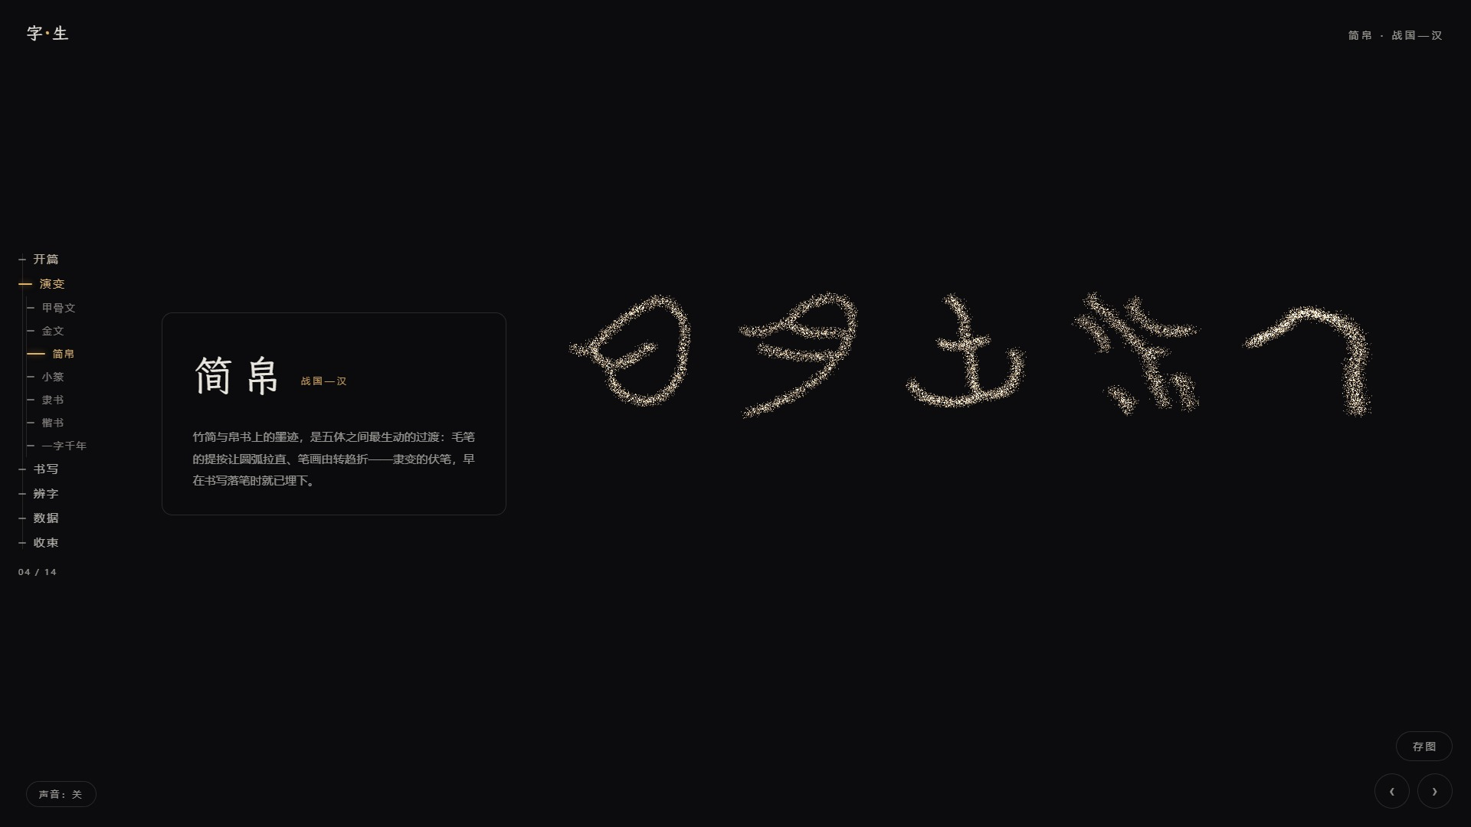
环节一 · 导入
隶变：从「画出来」到「写顺手」
简帛一幕——篆隶之间的手写墨迹：书写效率，推动了字体的演变
《字·生》· 作品编号 316056 · 牛景飞（北京语言大学）
04 / 15
Notes:
汉字演变的最大动力不是美学而是效率：竹简上写篆书太慢，于是笔画开始连写、拉直、简化，隶书由此萌芽。这一幕的墨迹感可以让学生直观看到『书写』的痕迹。

Slide 5
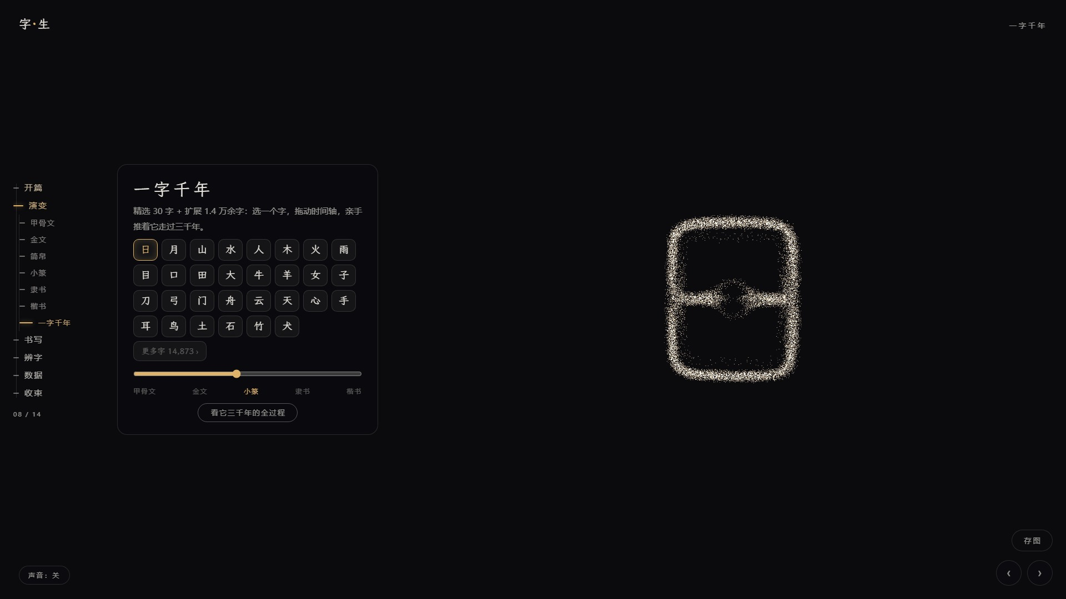
环节二 · 探究（约 10 分钟）
任选一个字，亲手推动它的三千年
• 全量字库 14,873 字 · 28,776 个历代字形
• 拖时间轴：从它出现的最早年代，一路演化到楷书
• 讨论任务：「我」「学」「家」三个字的来路有什么不同？
《字·生》· 作品编号 316056 · 牛景飞（北京语言大学）
05 / 15
Notes:
这是最核心的探究工具。让学生自己选字、自己拖轴，教师只在关键节点点拨：比如『学』字上面是两只手在教孩子结绳计数。任务化：每组挑一个字，向全班讲述它的演变故事。

Slide 6
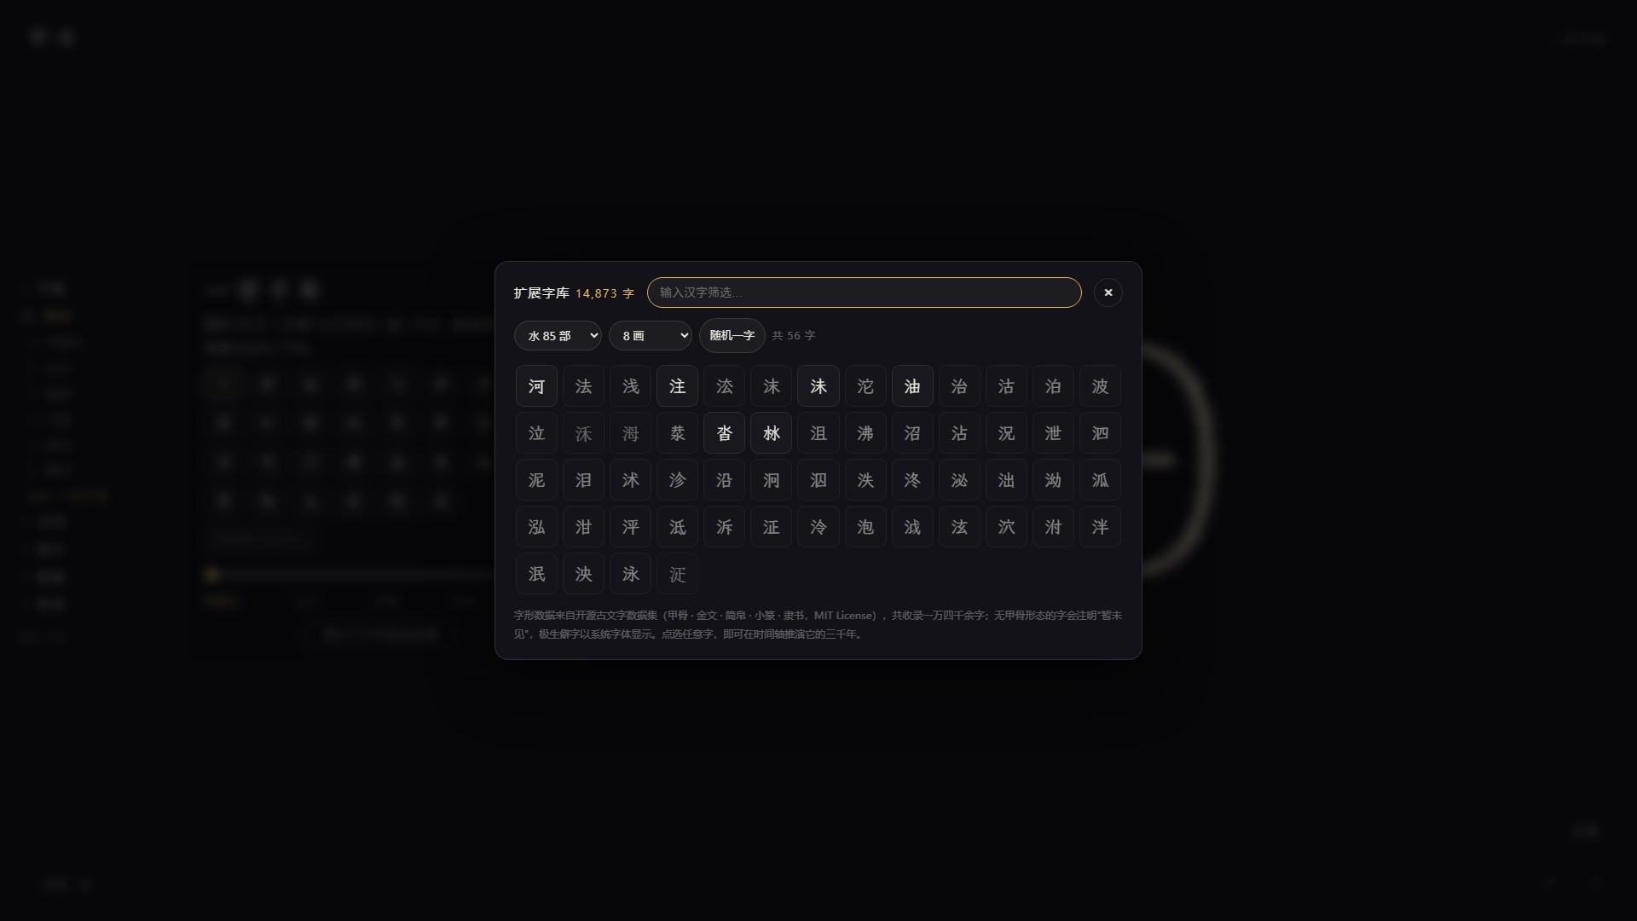
环节二 · 探究
找不到古字形？作品会诚实地说出来
• 按 214 部首 / 36 笔画检索任意字，或「随机一字」
• 有的字「出生」很晚：甲骨金文里本就还没有它
• 缺哪一阶段就标注哪一阶段——这本身就是汉字的故事
《字·生》· 作品编号 316056 · 牛景飞（北京语言大学）
06 / 15
Notes:
借『晚出字』做一次科学精神教育：数据不会撒谎，工具要说真话。可以现场检索『妈』『茶』『灯』等生活字，看看它们最古老的样子出现在哪个年代。

Slide 7
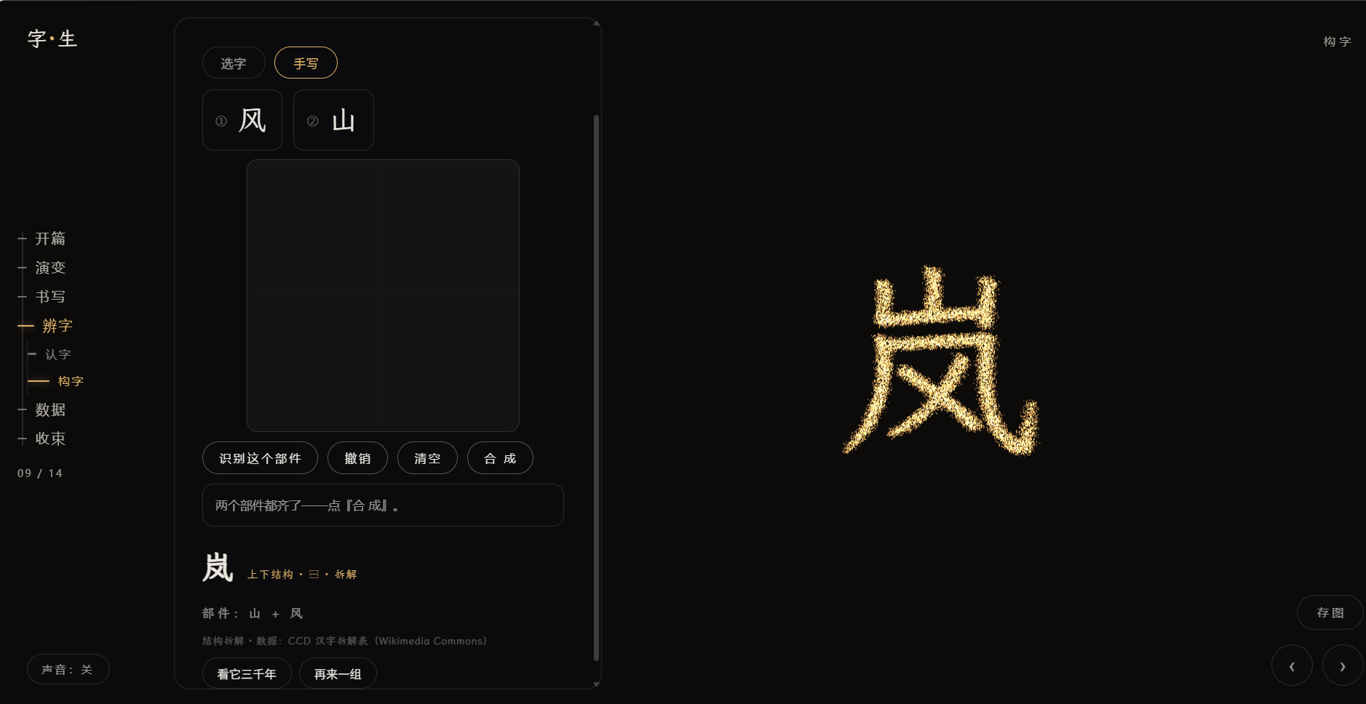
环节三 · 实践（约 15 分钟）
日 + 月 = 明：亲手拼出会意字
• 选字 / 手写双入口：8,600 组部件组合
• 部首归一：手写「水」+「可」，也能合成「河」
• 合出来的字可「看它三千年」；拆解释义可展开
• 课堂活动：同桌各写一个部件，合起来猜是什么字
《字·生》· 作品编号 316056 · 牛景飞（北京语言大学）
07 / 15
Notes:
从『看』到『做』的关键一步。会意字最能体现先民的思维：日与月合为『明』。手写通道让学生必须真正写出部件，而不是点按钮；合成后立刻能看三千年，形成『造字—演变』的闭环。

Slide 8
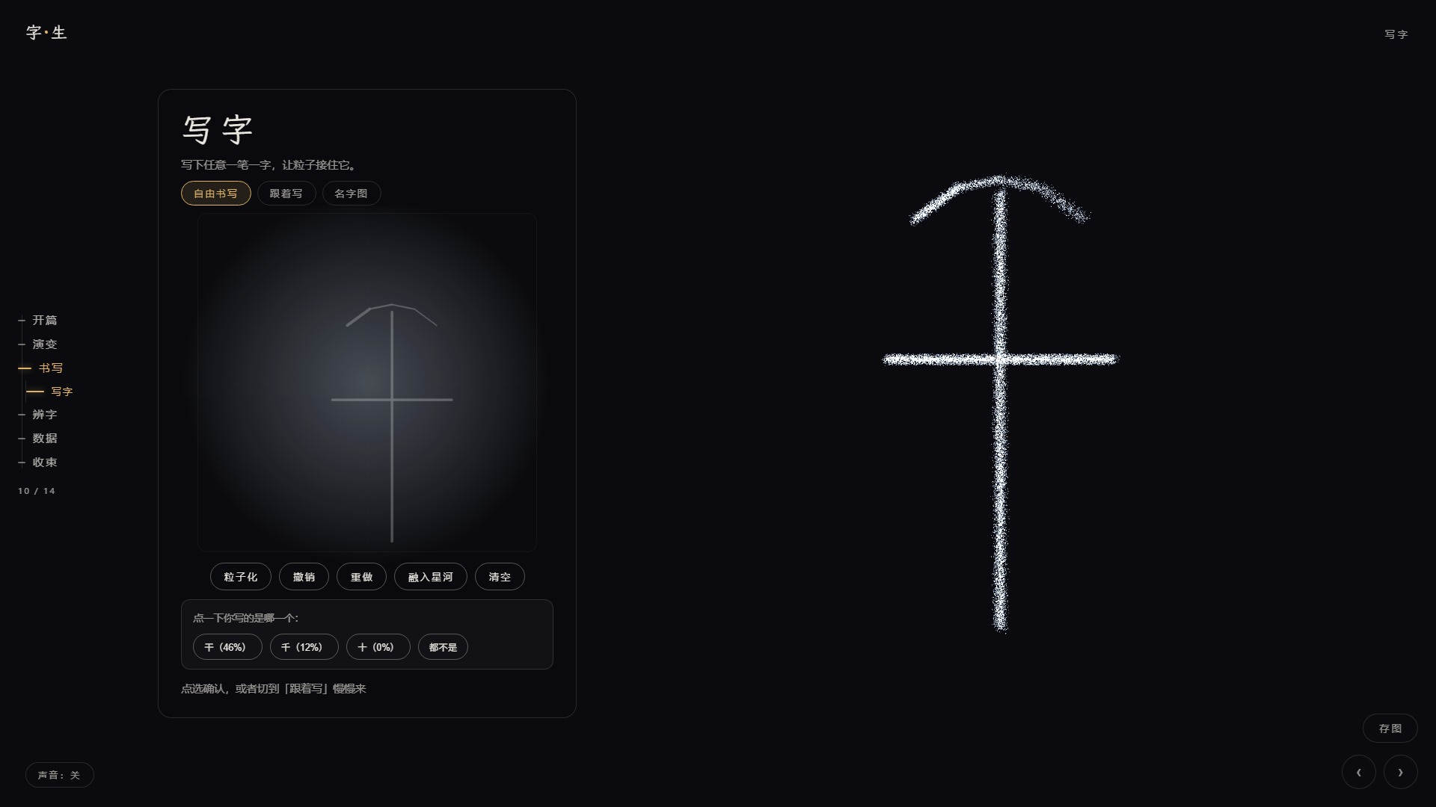
环节三 · 实践
写下的每一笔，粒子都会「接住」
三种模式：自由书写 · 跟着写（描红评分）· 名字图 ｜ 离线识别引擎 12,361 字（合成样本 Top-1 97% / Top-3 100%）
《字·生》· 作品编号 316056 · 牛景飞（北京语言大学）
08 / 15
Notes:
写字环节强调『手写』的必要性：识别引擎会对 Top-3 候选让你确认，写歪了也没关系。『跟着写』模式有评分，适合低年级与留学生入门；写出的任何字都会化入粒子星河。

Slide 9
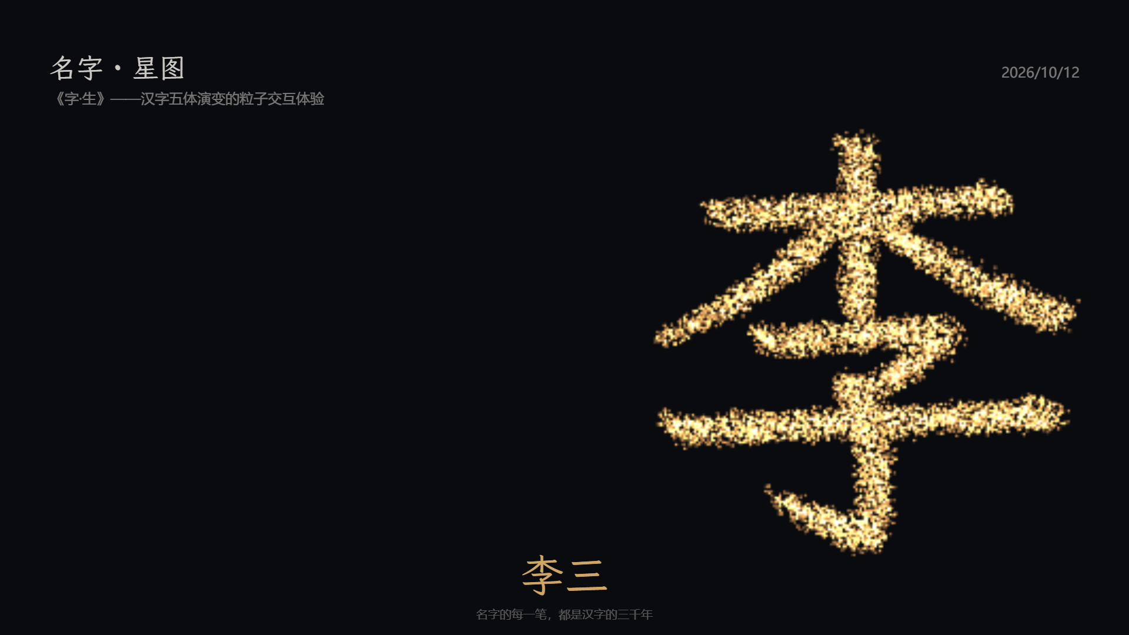
环节三 · 实践
把名字变成一片星空
输入 2–4 个字生成粒子星图，可保存为纪念海报（1920×1080）
《字·生》· 作品编号 316056 · 牛景飞（北京语言大学）
09 / 15
Notes:
情感化设计：把名字变成作品，学生可以把海报带回家。课堂用法——写同桌的名字，互赠『星空』；也可以写班级名、校名。

Slide 10
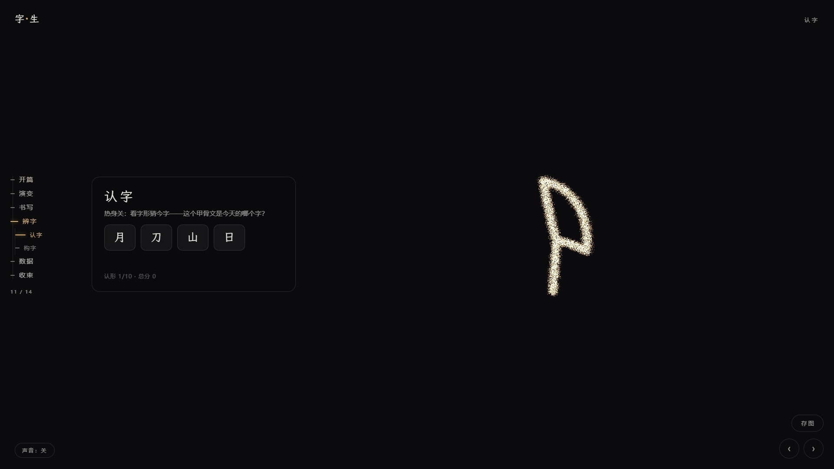
环节四 · 检测（约 10 分钟）
三关闯关：认形 → 知义 → 辨体
• 认形 10 题：看甲骨文，猜今天的字
• 知义 6 题：它的本义是什么？
• 辨体 4 题：两个字形，哪一个更早？
• 实时总分；答对附一条汉字小知识
《字·生》· 作品编号 316056 · 牛景飞（北京语言大学）
10 / 15
Notes:
把检测做成游戏：可以个人挑战，也可以分组抢答。题目的『知义』与『辨体』两关正是前面探究环节的知识点回流，答错的即时讲解可以顺带复习。

Slide 11
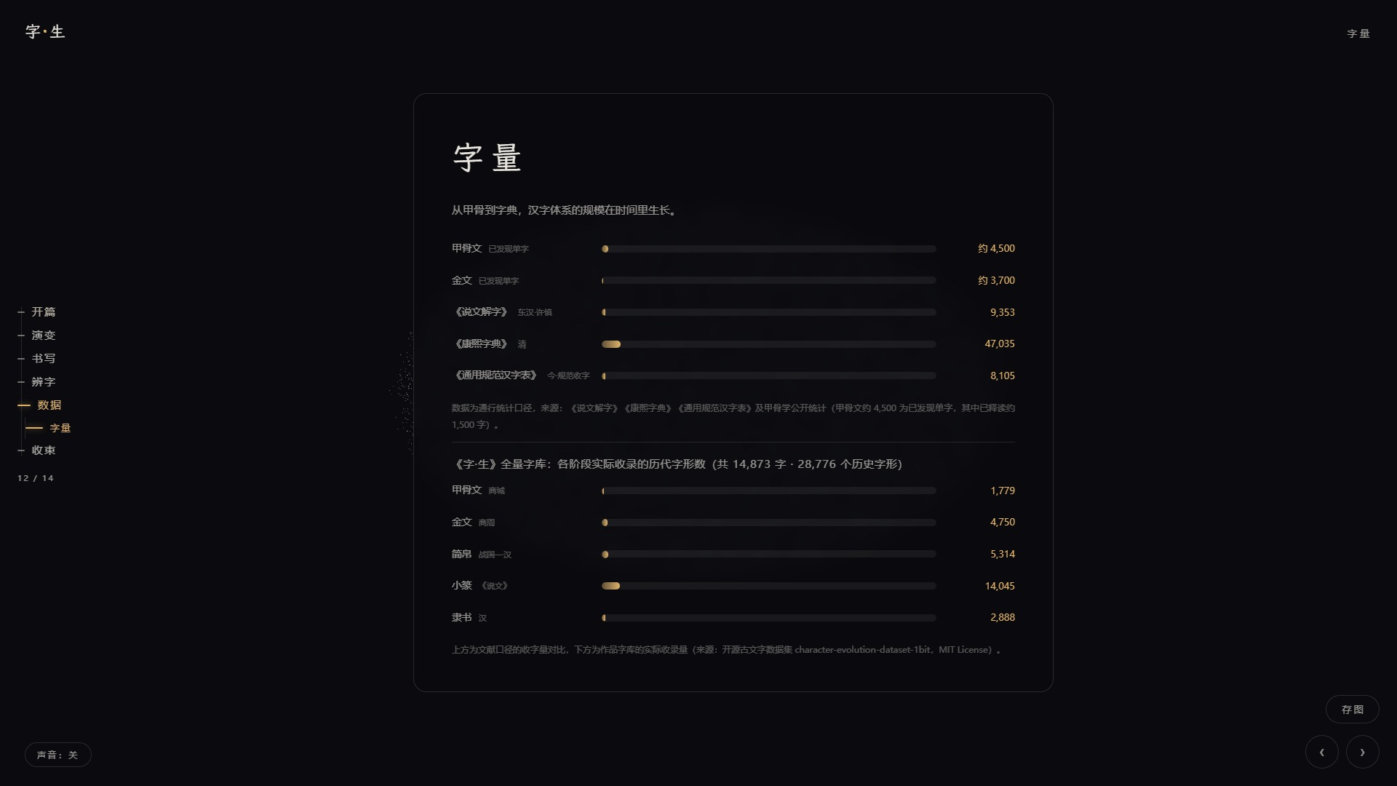
环节五 · 总结（约 5 分钟）
汉字为什么越来越多，又「稳」了下来？
• 甲骨约 4,500（已释读约 1,500）→ 康熙字典 47,035 → 通用规范 8,105
• 作品字库实录：14,873 字 · 28,776 个历代字形
• 讨论：规范用字时代，我们学汉字学的是什么？
《字·生》· 作品编号 316056 · 牛景飞（北京语言大学）
11 / 15
Notes:
用数据收束全课：字量在增长，但『规范』让它稳定在 8,105 字。引导学生意识到：认识几千个常用字，就掌握了通向三千年的钥匙。

Slide 12
拓展 · 课后任务
去字墙上，找找自己名字里的「最古老汉字」
任务一
在「尾声」字墙点三个字，记下它们各自最早的年代
任务二
用「构字」拼出一个你名字里的字，读一读它的拆解
任务三
在「名字图」写下同桌的名字，比一比谁的字更『古老』
对应章节：尾声（字墙）· 构字 · 写字（名字图）
《字·生》· 作品编号 316056 · 牛景飞（北京语言大学）
12 / 15
Notes:
课后任务把课堂延伸到家庭：学生回家继续玩作品即可完成，无需额外材料。任务三适合作为下节课的开场分享。

Slide 13
作品信息
一个纯前端、完全离线的数字体验
• 单文件版 47.3 MB：字体、数据、识别模型全部内嵌，双击即用、断网可用
• 数万枚实时粒子（Three.js + 自定义着色器）实时生成全部画面
• 离线手写识别（WebAssembly）· 字体按需分块 · 字库分片懒加载
• 支持桌面 / 平板 / 手机（320px 宽度起）；无障碍与动效降级适配
体验方式
双击「字生-单文件版.html」
主副本：Gitee（见提交链接）
源码镜像：GitHub
作品编号：316056
作者：牛景飞
单位：北京语言大学
《字·生》· 作品编号 316056 · 牛景飞（北京语言大学）
13 / 15
Notes:
强调工程的完成度：不是演示原型，而是可以直接交付使用的成品——单文件双击即用，评委与学生都不需要配置环境。

Slide 14
素材与版权
零第三方图片与音频素材
• 全部画面与音效由程序实时生成（五声音阶 · 四种可选音色：古琴 / 编钟 / 洞箫 / 水滴）
• 开源致谢：Three.js（MIT）· LXGW WenKai 楷体（SIL OFL 1.1）· HanScribe 手写识别（MIT）· character-evolution-dataset-1bit 古文字字形集（MIT）· CCD 汉字拆解表（Wikimedia Commons）
• AI 使用说明：AI 仅用于代码辅助与文字整理；画面、音效、字形数据均非 AI 生成
• 字体与数据的许可声明随作品与源码一并保留；CCD 拆解数据在界面中署名
《字·生》· 作品编号 316056 · 牛景飞（北京语言大学）
14 / 15
Notes:
版权页是竞赛材料的重要组成：所有素材来源可追溯、许可合规。若评委问到数据来源，逐一对应：字形来自 MIT 数据集，拆解数据来自 Wikimedia Commons 项目页并已署名。

Slide 15
字·生
让沉默的字符，在粒子系统中重新「活」起来
谢谢观看 · 欢迎体验 ｜ 作品编号 316056
Notes:
结束页用于课堂收束与展示收尾：邀请听众亲自打开单文件版，从『日』开始，走一遍他们的三千年。

